Slide 1
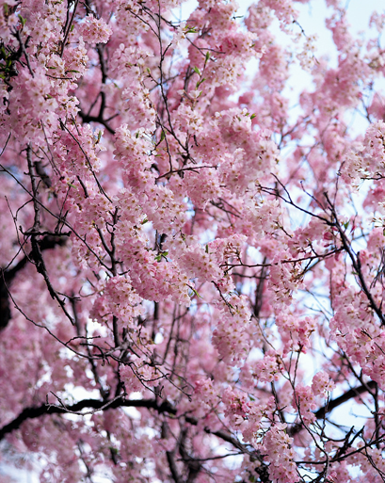
Jaro
Mgr. Iveta Honzejková

Slide 2
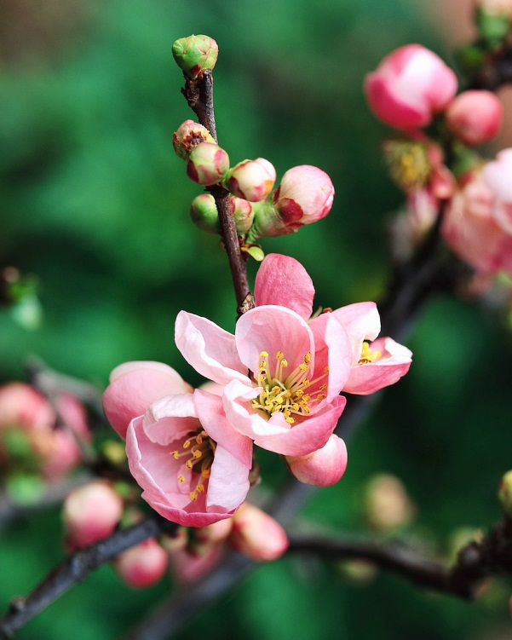
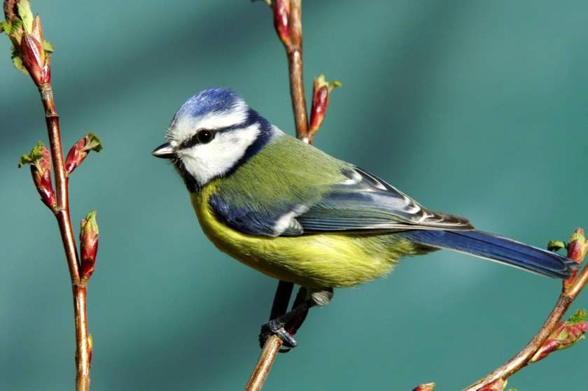
Jaro
21. března – 21. června

Slide 3
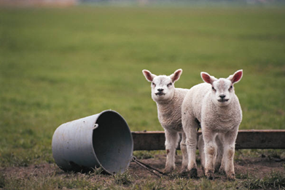
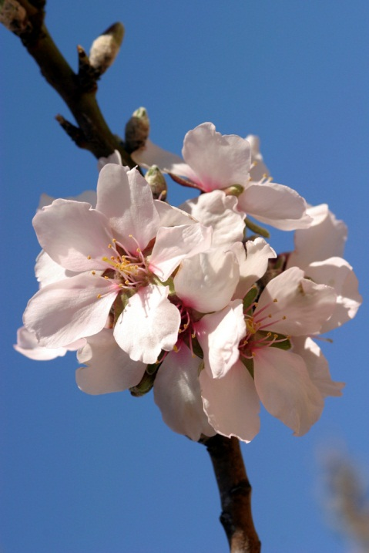
Jarní měsíce
Březen Duben Květen

Slide 4


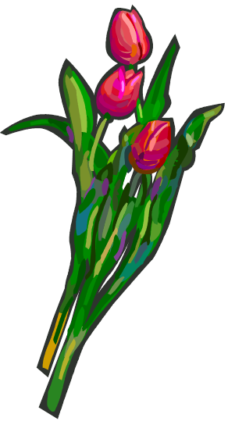

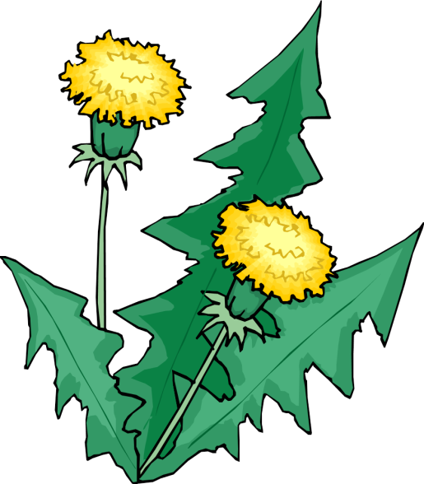
Jaro v přírodě

Slide 5

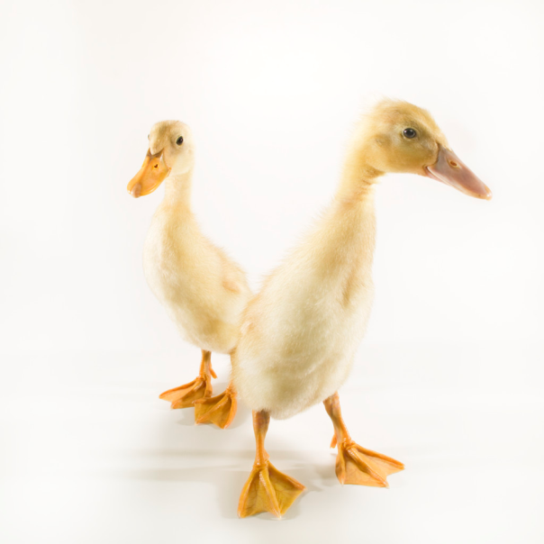
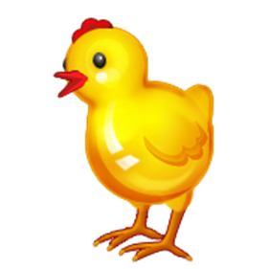
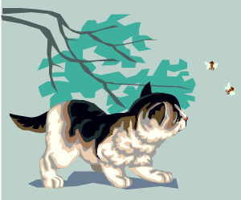
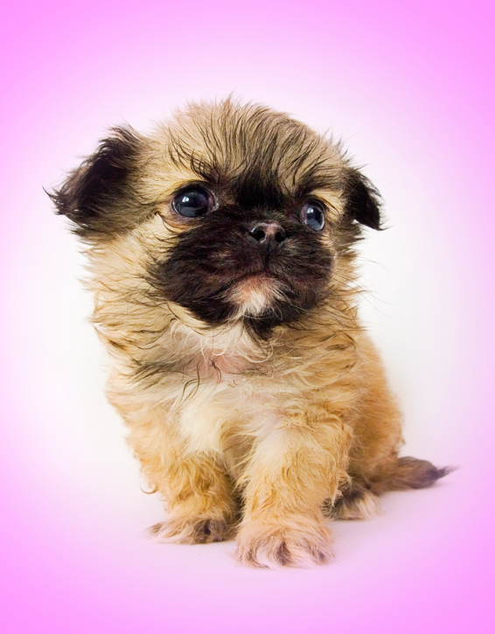
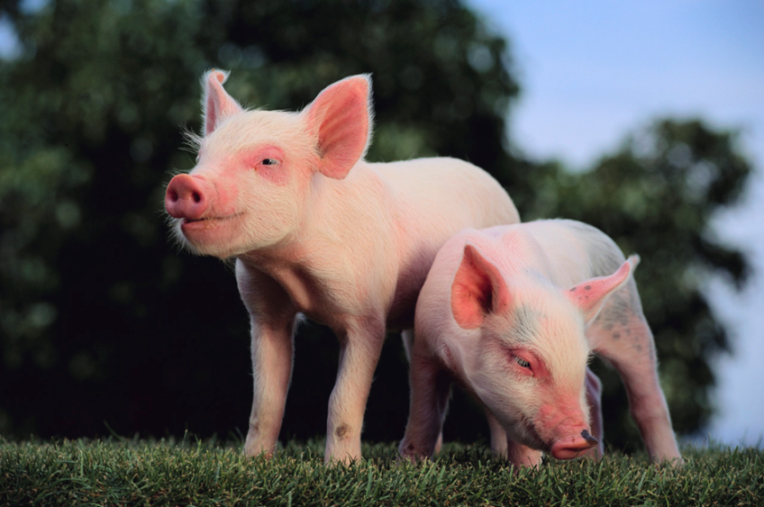

Slide 6
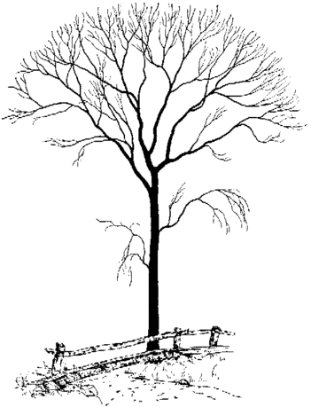

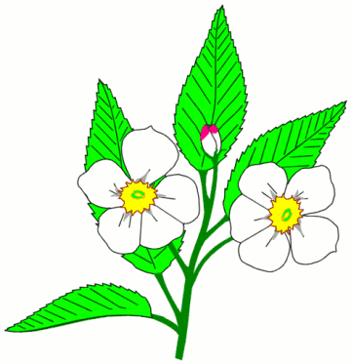

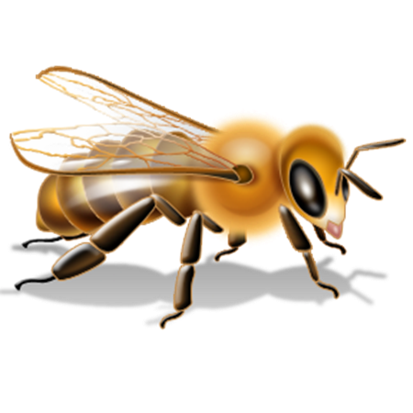
pupeny
květy
plody

Slide 7

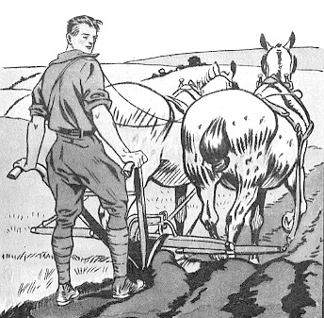
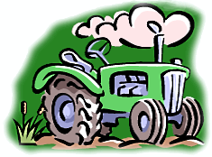
Práce na poli

Slide 8
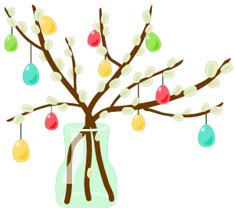
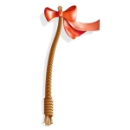
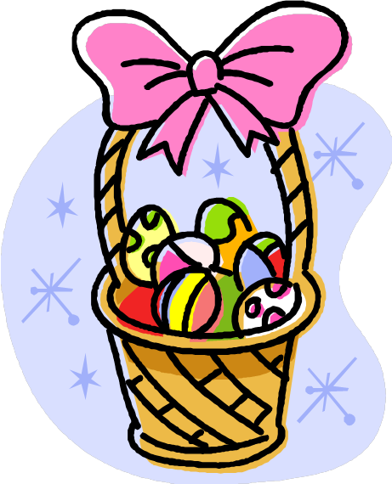

Jarní svátky
Velikonoční svátky připadají na neděli následující po prvním jarním úplňku. Pokud první jarní úplněk připadne na neděli, slaví se Velikonoce až další neděli. Pondělí velikonoční podle těchto pravidel může připadnout na den v rozmezí od 23. března do 26. dubna

Slide 9
Velikonoční týden
Smrtná neděle - děti vynášejí Morenu , slaměnou figurku smrtky na
dřevěné tyči, ozdobenou náhrdelníky z vajec a prázdných
šnečích ulit, hází ji do potoka. S ní má zmizet zima i nemoci.
Zelený čtvrtek – lidé jedí zelenou potravu, špenát apod., který jim zajistí zdraví na
celý rok. Děti zvoní řehtačkami a klapačkami.
Velký pátek - lidé se postí, a omývají se studenou vodou.
Velikonoční neděle – každý by měl mít něco nového na sebe, v kostelích se světí
mazance, beránek, vejce, chléb a víno.
Velikonoční pondělí – věří se , že v proutcích stromů je síla, proto chlapci chodí
hodovat pomlázkou, na oplátku dostávají vejce a pentle.

Slide 10

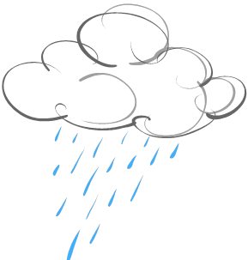
Jarní počasí
Dny se prodlužují, noci zkracují.

Slide 11

Název projektu: šablony Špičák
Číslo projektu: CZ.1.07/1.4.00/21.2735
Šablona: III/2
Autor výukového materiálu: Mgr. Iveta Honzejková
Výukový materiál vytvořen: 12.1.2012
Výukový materiál je určen: 1. Ročník
Člověk a jeho svět
32_191_jaro_21

Slide 12
Anotace: Prezentace věnovaná ročnímu období jaro
Autor: Mgr. Iveta Honzejková
Jazyk: Čeština
Očekávaný výstup: Základní poznatky jaru, změn v příroddě
Speciální vzdělávací potřeby: Žádné
Klíčová slova: jaro, jarní měsíce, mláďata, rostliny a živočichové
Druh učebního materiálu: prezentace
Druh interaktivity: Interaktivita
Cílová skupina: Žák
Stupeň a typ vzdělávání : Základní vzdělávání – první stupeň – první období
Typická věková skupina : 6-7 let
Celková velikost: 5,20 MB
Použité zdroje:
Klipart Microsoft PowerPoint
Galerie obrázků Smart Notebook 10.7.

